Slide 1

SGC- Sistemas gerenciadores de Conteúdo
Introdução aos websites dinâmicos, blogs e conceitos relacionados
Parte 2
Professor: Victor Hugo L. Lopes

Slide 2

SGC- Sistemas gerenciadores de Conteúdo
Agenda:
--Html5;
--Websites estáticos Vs Dinâmicos;
--Infraestrutura da web;
--Hospedagem;
--Domínios, sub-domínios e domínios estacionados;
--SEO;
  Nomenclaturas da web;
  Encapsulamento.

Slide 3
SGC- Sistemas gerenciadores de Conteúdo
Versões HTML:
A base do HTTP, o html está na sua quinta versão:
html 1 : especificado pelo w3c em junho de 1993;
html 3.2: especificado pelo w3c em janeiro de 1997;
html 4.01: especificado pelo w3c em dezembro de 1999;
html 5: candidata à recomendação em agosto de 2013.
1 - http://www.w3.org/MarkUp/draft-ietf-iiir-html-01.txt
3.2- http://www.w3.org/TR/REC-html32
4.01 - http://www.w3.org/TR/html4/
5 - http://www.w3.org/TR/html5/

Slide 4
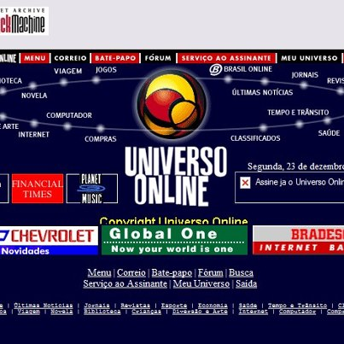
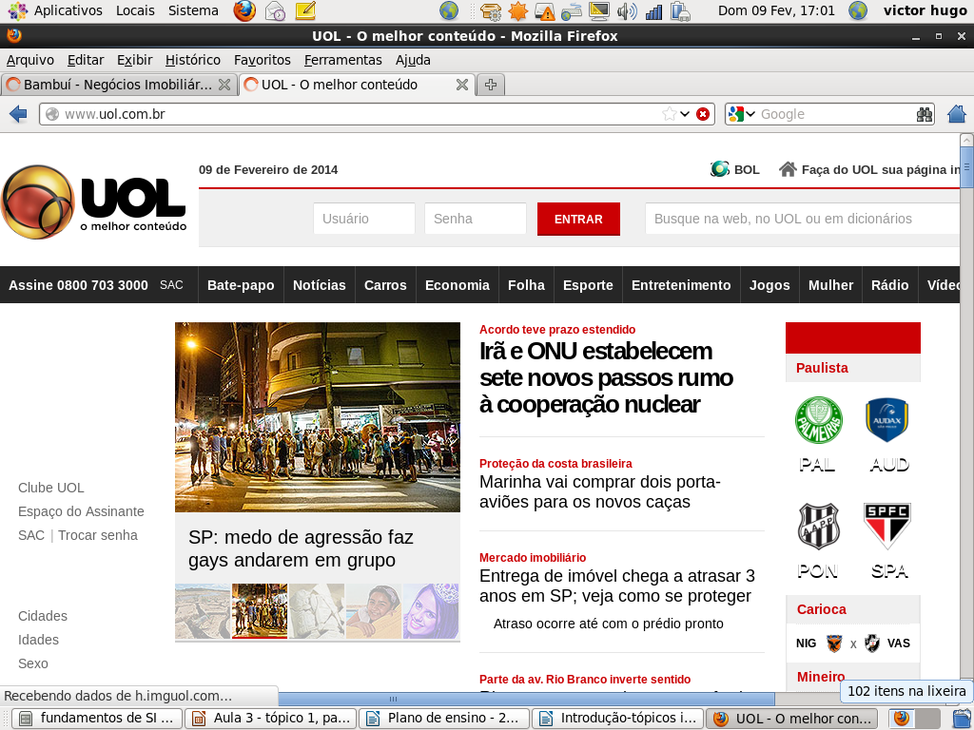
SGC- Sistemas gerenciadores de Conteúdo
HTML5:
De fato, as alterações entre a primeira versão e a quarta não foram tão significativas, mas já a quinta versão vem sendo esperada à algum tempo, com certa animação pela comunidade de desenvolvedores e fornecedores.

Slide 5
SGC- Sistemas gerenciadores de Conteúdo
HTML5:
Cenário anterior:
--Estrutura visual e conteúdo totalmente dependente de tabelas. Tabelas=>dados tabulares;
--Código embebido de configuração de layout;
--Alto índice de utilização de plugins;
--Layout fixo ou baseado em porcentagens;
--Utilização de imagens para simulação de efeitos visuais: sombras, cantos arredondados, fontes estilizadas;
--Chamadas sincronizadas;
--Foco na estrutura e conteúdo em segundo plano.
Web 1.0

Slide 6
SGC- Sistemas gerenciadores de Conteúdo
HTML5:
Cenário atual:
--Tableless: extinção da utilização integral de tabelas;
--Foco no usuário e no conteúdo;
--Interfaces ricas de usuário;
--Chamadas assíncronas: Ajax;
--Redução na utilização de plugins;
--Empreendimentos pesados em SEO;
--Melhores possibilidades com evolução do CSS3;
--Menor utilização de imagens;
--Frameworks estáveis e confiáveis;
Web 2.0

Slide 7
SGC- Sistemas gerenciadores de Conteúdo
HTML5:
Esta nova versão traz consigo importantes mudanças quanto ao papel do HTML no mundo da Web, através de novas funcionalidades como semântica e acessibilidade.
Sua essência tem sido melhorar a linguagem com o suporte para as mais recentes multimídias, enquanto a mantém facilmente legível por seres humanos e consistentemente compreendida por computadores e outros dispositivos.
O HTML5 será o novo padrão para HTML, XHTML e HTML DOM. Atualmente, está em fase de recomendação, que é a fase final antes de se tornar padrão de fato, porém diversos navegadores já implementam algumas de suas funcionalidades.
Começou-se a falar dele em 2008. Decretou a morte do Adoble Flash.

Slide 8

SGC- Sistemas gerenciadores de Conteúdo
HTML5:
Irá favorecer plenamente o caminho até a web 3.0:
O HTML5 modifica a forma de como escrevemos código e organizamos a informação na página. Seria mais semântica com menos código. Seria mais interatividade sem a necessidade de instalação de plugins e perda de performance. É a criação de código interoperável, pronto para futuros dispositivos e que facilita a reutilização da informação de diversas formas.

Slide 9
SGC- Sistemas gerenciadores de Conteúdo
Websites estáticos VS Websites dinâmicos:
Como forma de categorizar os websites, tem-se duas grandes categorias para classificarmos um website: os estáticos e os dinâmicos.
É necessário uma avaliação de sua arquitetura,
Um website é dito estático quando, em toda a sua estrutura, não há possibilidade de ocorrência de comportamentos de atualizações automatizadas.
Websites dinâmicos provêem recursos mecanizados, como filtragens e alterações com certa agilidade e facilidade, podendo entregar aos usuários páginas de acordo com certos parâmetros e condições.

Slide 10
SGC- Sistemas gerenciadores de Conteúdo
Websites estáticos VS Websites dinâmicos:
Se um website possui uma arquitetura definida pela utilização de linguagens de programação server-side, como php, c#, jsp, e bancos de dados, como mySQL ou postgreSQL, ele pode responder à requisições dos seus usuários com comportamentos e decisões de forma automática, respeitando suas regras de negócio.
Se um usuário de um e-commerce deseja filtrar os produtos de determinada categoria, o website dinâmico conseguirá, sozinho, encontrar tais produtos e montar uma página de apresentação contendo aquilo que o usuário procura. Isso não será possível em websites estáticos.

Slide 11
SGC- Sistemas gerenciadores de Conteúdo
Websites estáticos VS Websites dinâmicos:
Comercialmente falando, a maioria dos websites estáticos são os chamados websites institucionais, normalmente construídos para empresas ou demais organizações que somente precisam divulgar informações sobre um negócio, um local, ou seções de informações que não se alteram. Sendo assim, podem ser construídas em linguagens de marcação, sem recursos dinâmicos.
--Divulgação de marcas, negócios, comunidades e demais entidades com dados que não requerem alteração constante;
--Podem ser mais leves e mais facilmente rastreáveis;
--Requerem de alteração no código para atualização.

Slide 12
SGC- Sistemas gerenciadores de Conteúdo
Websites estáticos VS Websites dinâmicos:
Dentro de uma visão mais ampla, poderão ser considerados websites dinâmicos aqueles que utilizam linguagens de programação server-side, recursos de buscas, ordenações, formulários, e áreas administrativas, onde se pode facilmente criar novos elementos, alterar informações apresentadas, organizar dados diversos, através de interfaces amigáveis.
Porém, um website pode ser considerado dinâmico mesmo se conter somente páginas estáticas no front-end, mas possuir um sistema gerenciador de conteúdos no back-end que possibilite a produção de novas páginas à partir e uma interface em navegador de internet.
Websites mistos.

Slide 13
SGC- Sistemas gerenciadores de Conteúdo
A estrutura por trás da web

Slide 14
SGC- Sistemas gerenciadores de Conteúdo
Infra-estrutura da web:
Para o correto funcionamento da www, alguns recursos são necessários para garantir controle, organização, hierarquia e demais elementos que devem ser conhecidos.
--IP
--Netmask
--DNS
--Hospedagem
--Domínios, sub-domínios e domínios estacionados

Slide 15
SGC- Sistemas gerenciadores de Conteúdo
Internet protocol-ip:
O IP, acrônimo de Internet Protocol, o protocolo da Internet, é uma das bases estruturais das redes de computadores, um protocolo de rede da suíte(pilha) de protocolos TCP/IP que define como deve ser a comunicação em rede. Pacotes de dados transitam via rede em datagramas IP.
De maneira genérica, o IP fornece uma identificação única de um dispositivo (computador, impressora, câmera, firewall, etc.) conectado em uma rede, local ou pública.

Slide 16
SGC- Sistemas gerenciadores de Conteúdo
Internet protocol-ip:
A estrutura do IP
Um endereço IP, na sua versão 4 (IPv4) é um conjunto numérico de 32 bits, resultante da união de 4 octetos, isto é, 4 conjuntos numéricos decimais inteiros de 8 bits cada, separados por pontos, como o endereço ip “127.0.0.1”.
Cada um dos octetos pode ir de 0 a 255, que pode gerar, pelo menos na teoria, endereços IP que vão de 0.0.0.0 a 255.255.255.255
Um endereço IP é dividido em duas partes, uma primeira que identifica uma rede específica (netid), e a segunda parte que identifica um host dentro desta rede (hostid) = Segmentação de redes.

Slide 17
SGC- Sistemas gerenciadores de Conteúdo
Internet protocol-ip:
Netmask
A separação do endereço IP em netId e hostId se dá pela utilização, em redes locais, de uma máscara de sub-rede, a netmask.
Uma netmask é descrita na mesma métrica de um endereço IP, com 4 conjuntos de octetos, separados por pontos, totalizando 32 bits, como em “255.255.255.0”.
Em redes locais, o endereço de uma máquina conectada à uma rede é a junção do endereço IP e uma netmask, sendo que um host so pode comunicar-se diretamente com outro host, sem a ação de um gateway, se as duas partes estiverem na mesma rede física e lógica.

Slide 18
SGC- Sistemas gerenciadores de Conteúdo
Internet protocol-ip:
Por fim:
--IP válido VS IP lan;
--Endereço Loopback;
--DNS= a lista telefônica da Internet.

Slide 19
SGC- Sistemas gerenciadores de Conteúdo
Onde guardar um Website?
O HTTP formata um website em conjunto de arquivos organizados de forma hierárquica, sendo o HTTP um serviço de rede.
Outro ponto fundamental no estudo da infra-estrutura da internet, além do conceito do endereço da internet, o IP, é o conceito de pastas e URL, que é o localizador padrão de recursos, que fornece condições de localização de um recurso em rede.
Portanto, um website provê organização por mecanismos de pastas:
http://www.carros.mercadolivre.com.br/nissan/livina/

Slide 20
SGC- Sistemas gerenciadores de Conteúdo
Onde guardar um Website?
http://www.carros.mercadolivre.com.br/nissan/livina/
/
carros
nissan
livina

Slide 21
SGC- Sistemas gerenciadores de Conteúdo
Onde guardar um Website?
http://www.carros.mercadolivre.com.br/nissan/livina/
/ trata-se da pasta raiz do site mercadolivre
Esta pasta é alocada em um computador especializado para prover o serviço, quando solicitado.
Este computador é o hospedeiro, ou seja, fornece a hospedagem dos arquivos do website.
--serviço profissional;
--computadores com alto desempenho, capacidade de armazenamento e memória ram;
--serviço com alta taxa de disponibilidade e boa taxa de transferência.

Slide 22
SGC- Sistemas gerenciadores de Conteúdo
Onde guardar um Website?
http://www.carros.mercadolivre.com.br/nissan/livina/
Parâmetros de um bom serviço de hospedagem:
--Taxa de uptime superior a 98%;
--Taxa de transferência mensal ilimitado(banda);
--Boa capacidade de armazenamento;
--Elasticidade/escalabilidade;
--Painel administrativo plesk ou cpanel;
--Gerenciador de contas de correio;
--Disponibilidade de bases de dados MySQL, postgreSQL ou sqlServer;
--Suporte têcnico 24hs.

Slide 23
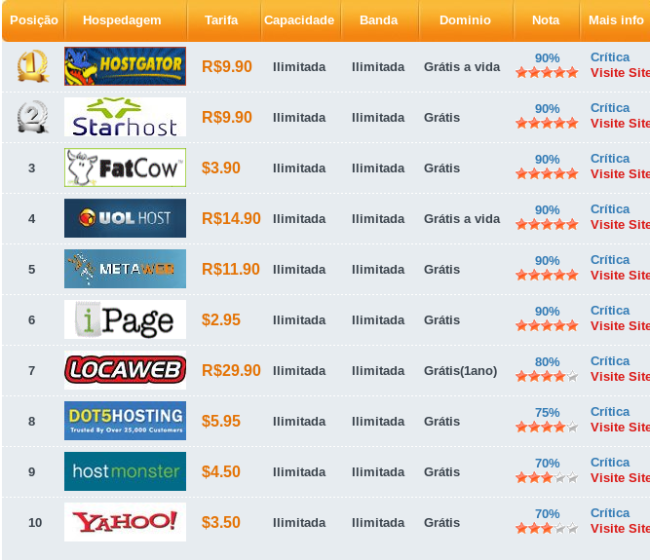
SGC- Sistemas gerenciadores de Conteúdo
Onde guardar um Website?

Slide 24
SGC- Sistemas gerenciadores de Conteúdo
Um fato importante:
  Um website é uma pasta armazenada em um computador na rede, com um ip válido;
  Sabe-se que um computador deve ser chamado pelo seu IP, e o DNS converte nomes em IPs;
  Como, então, podemos ter nomes associados à Ips?
  Por conta do domínio de rede.

Slide 25
SGC- Sistemas gerenciadores de Conteúdo
Domínios, sub-domínios e domínios estacionados:
  Domínio é um nome que serve para identificar conjuntos de computadores em rede.
  Surgiu exatamente da ideia de facilidade de associação e memorização de endereços de determinados computadores em rede.
  Assim como no endereçamento IP, existem nomes de domínio locais e de Internet, que também são nomes de domínios válidos.
  Domínios de Internet trabalham de forma hierárquica.
  Um único servidor de hospedagem pode conter indefinidos domínios: alias.

Slide 26
SGC- Sistemas gerenciadores de Conteúdo
Domínios, sub-domínios e domínios estacionados:
  Domínios de primeiro nível (DPN ou TLD)
    A extensão localizada à extrema direita de um nome de domínio (como .com ou .net) é denominada domínio de primeiro nível ou TLD (top level domain).
    Existem TLDs patrocinados e não patrocinados.

Slide 27
SGC- Sistemas gerenciadores de Conteúdo
Domínios, sub-domínios e domínios estacionados:
    Os TLDs genéricos não-patrocinados, ou domínios internacionais, são .com, .net, .org, .int, .arpa, .biz, .info, .name e .pro. Os TLDs não-patrocinados operam sem qualquer organização patrocinadora e normalmente possuem menos restrições para registro do que os TLDs patrocinados.
    Os TLDs genéricos patrocinados incluem .edu, .gov, .mil, .aero, .coop, .museum, .jobs, .mobi, .travel, .tel, .cat e .asia. Um TLD patrocinado é um domínio especializado com um patrocinador que representa a comunidade atendida por aquele TLD.

Slide 28
SGC- Sistemas gerenciadores de Conteúdo
Domínios, sub-domínios e domínios estacionados:
    Os TLDs de duas letras (.br, .ar, .mx, .uk, .de, etc.) correspondem às abreviações oficiais com duas letras de mais de 250 países e territórios.
    Estes domínios são denominados TLDs com código de países ou ccTLDs, na forma abreviada. Cada um está relacionado a uma instituição de registro responsável pela operação do domínio de acordo com as políticas locais (por exemplo, para registrar um nome em alguns TLDs, você deve ser residente local).

Slide 29
SGC- Sistemas gerenciadores de Conteúdo
Domínios, sub-domínios e domínios estacionados:
    sub-domínios: websites dentro de websites;
    Domínios estacionados: redirecionamentos e domínios múltiplos para o mesmo website;
    Cada domínio deve estar atrelado à 2 servidores DNS e um alias no servidor de hospedagem.

Slide 30



SGC- Sistemas gerenciadores de Conteúdo
Construindo sites legíveis para as ferramentas de buscas:
SEO: Search Engine Optimization
O que é o Search Engine?

Slide 31

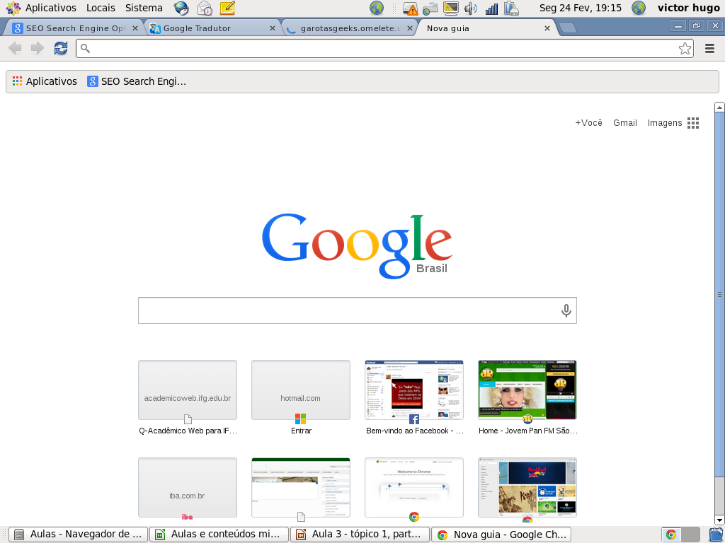
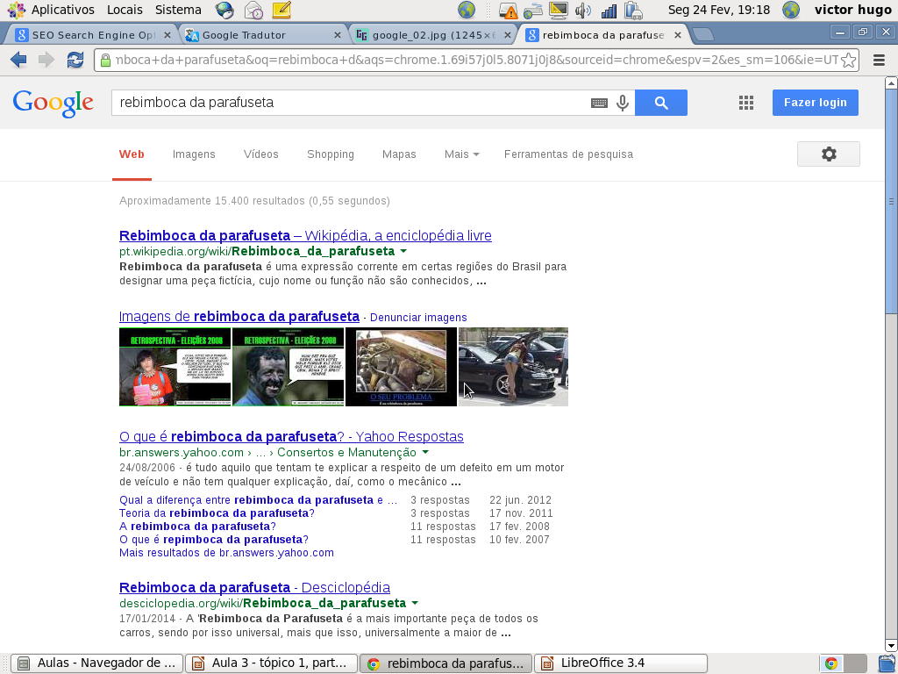
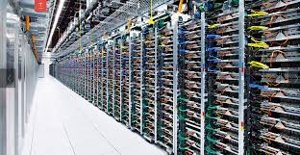
SGC- Sistemas gerenciadores de Conteúdo
Crawlers, spiders e robots
(rastreamento)
O que é o Search Engine?
Search engine interface
Search engine result pages
Bancos de dados e servidores

Slide 32
SGC- Sistemas gerenciadores de Conteúdo
Crawlers, spiders e robots
(rastreamento)
O que é o Search Engine?
Search engine interface
Search engine result pages
Bancos de dados e servidores

Slide 33
SGC- Sistemas gerenciadores de Conteúdo
O que é o page rank?
A listagem dos resultados de uma busca respeita uma determinada ordem de apresentação.
“Pagerank é o método que classifica as páginas web listadas na resposta. Uma combinação de fatores criam o atual ranking de uma página web”. (LEDFORD, 2009)
Pelo menos em teoria, o page rank um algoritmo que cria um ranking dos sites baseado em questões que avaliam a exatidão do termo buscado, a popularidade do site e o poder aquisitivo dos envolvidos.
Busca orgânica
Links patrocinados > adWords

Slide 34
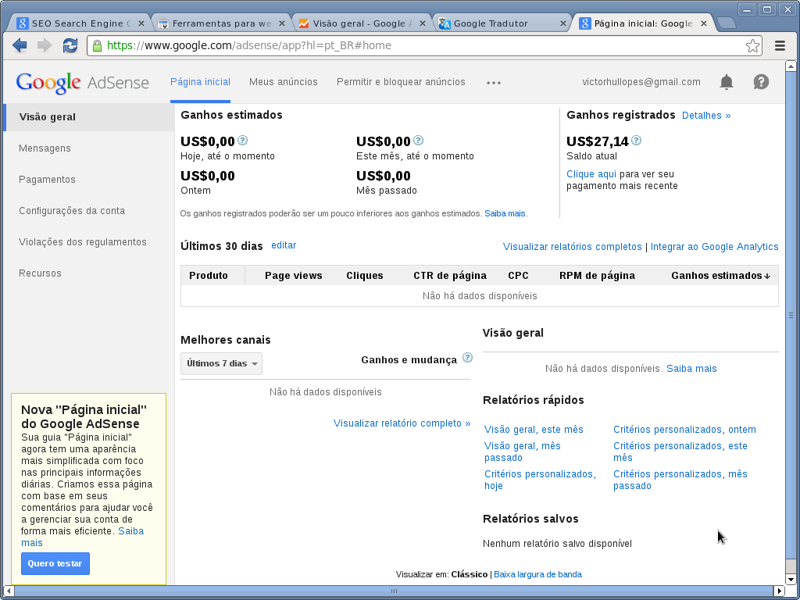
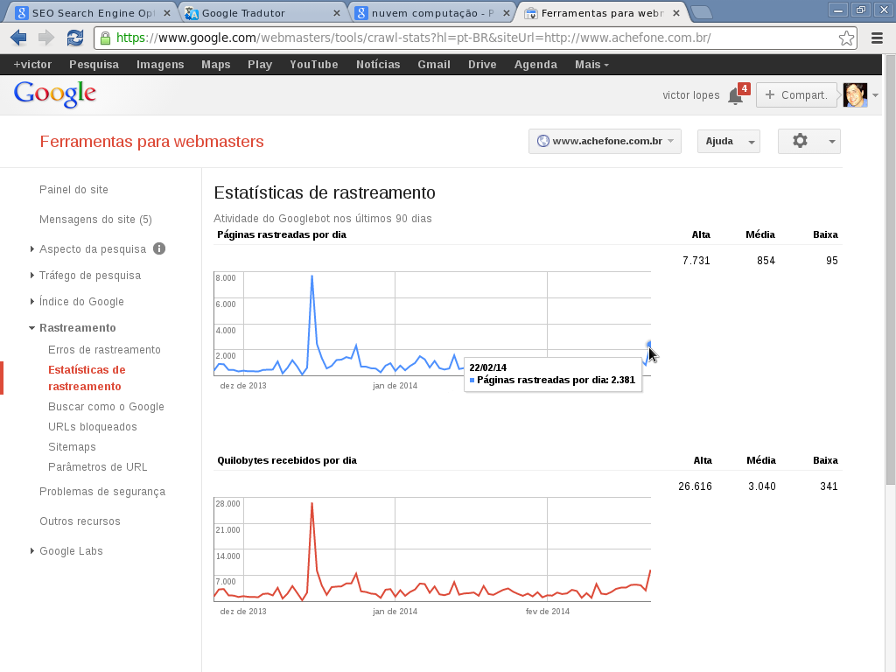
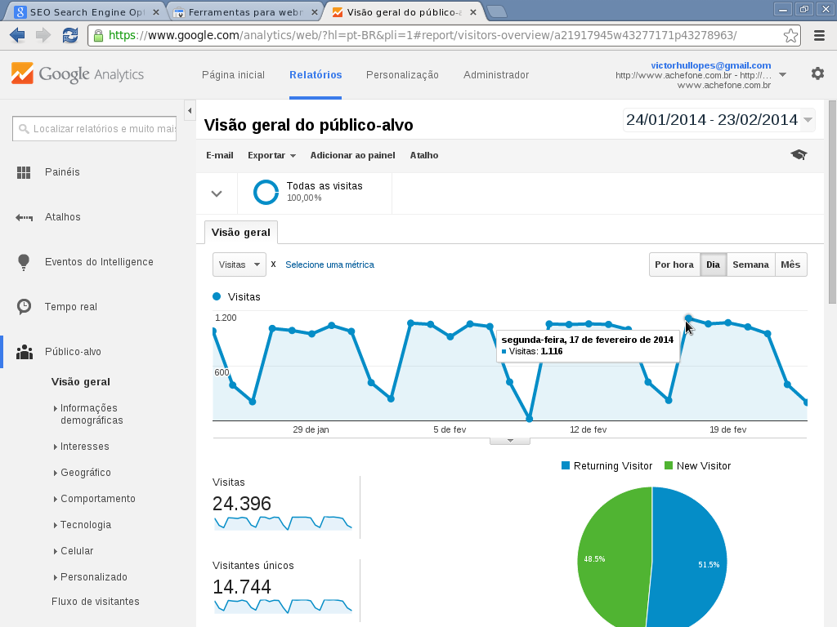
SGC- Sistemas gerenciadores de Conteúdo
O que é o Search Engine Optmization?
Trata-se de conjunto de ferramentas, técnicas e procedimentos para a construção e manutenção de websites seguindo determinados padrões e arquitetura que favoreça a indexação das páginas e de todo o conteúdo de um website.

Slide 35

SGC- Sistemas gerenciadores de Conteúdo
Nomenclaturas
-HTTP
-URL
-TCP/IP
-HTML/XHTML
-PLUGIN
-BACK/FRONT-END
-DNS
-W3C
-DOM
-XML
-HOST
-POST
-RSS

Slide 36

SGC- Sistemas gerenciadores de Conteúdo
Encapsulamento?
Historicamente, antes de termos computadores, laptops, tablets, smartphones, smarttvs e demais equipamentos eletrônicos, que ao toque de um simples botão ou tela executam diversos tipos de tarefas, o cenário era bastante diferente: computadores do tamanho de uma casa, com quilométricos cabos e válvulas enormes, lentos, barulhentos e ineficientes, realizavam cálculos e operações específicas, sem softwares, e de enorme dificuldade de manipulação.
Manipulação de cabos e circuitos para
A execução de determinada tarefa!
Mão-de-obra qualificada!!!

Slide 37
SGC- Sistemas gerenciadores de Conteúdo
Encapsulamento?
Mas o que aconteceu de lá pra cá onde aperta-se algumas teclas, ou desliza-se um dedo por uma tela e rapidamente chega-se à um resultado? Isto pode ser chamado de encapsulamento, um termo comum na programação orientada a objetos, porém o seu uso é bastante comum no nosso dia-a-dia.
Refere-se ao fato de criar uma capsula que abrigue partes internas, e interface para facilitar o acesso ao serviço provido pela parte interna, sem ter que se aprofundar na tecnologia da parte interna.
Serve para mascarar a complexidade de algo, fornecendo meios simples de utilização.

Slide 38
SGC- Sistemas gerenciadores de Conteúdo
Encapsulamento?
Ex.:
Os operadores dos antigos computadores precisavam conhecer a linguagem da máquina para poderem manipulá-la.
O encapsulamento aqui funcionou de forma a colocar todo este conhecimento técnico em softwares e dispositivos eletrônicos, que intermediam a necessidade do usuário com a máquina que irá processar.
Linguagens de programação de alto nível e compiladores.

Slide 39
SGC- Sistemas gerenciadores de Conteúdo
Encapsulamento?
O apertar da tecla enter do teclado para executar uma busca no google, por exemplo, é a execução encapsulada de uma série de atividades extremamente complexas para um “humano normal”: o teclado interpreta qual tecla foi digitada, gera um sinal elétrico devidamente codificado, em zeros e ums, que é enviado à placa mãe do computador, que recebe o sinal através de uma porta específica, que interpreta e envia para o barramento correto, que chegará à unidade de controle do processador, que checa os processos de software que estão sendo executados, decide que ação tomar, processa e devolve para o programa que está sendo executado na memória principal do computador, que envia para uma pilha de protocolos, de onde sai um pacote que vai ser roteado e enviado via rede para um servidor remoto, que irá processar o pedido e enviar uma resposta, que fará um outro trajeto de volta ao computador solicitante, que irá receber, desempacotar, novamente processar as informações, tomar novas decisões e, por fim, apresentar o resultado na aba correta do seu navegador na sua tela. Esta foi uma visão bem simplificada de todas as atividades que deveriam ser, na grande maioria, realizadas manualmente, se não fosse o encapsulamento..

Slide 40
SGC- Sistemas gerenciadores de Conteúdo
Encapsulamento?
Outros exemplos de encapsulamento:
  carro
  Telefone
  Fogão
  sistema de saneamento básico de uma cidade
  Elevador
  player de cd/dvd
  Microondas
  FRAMEWORKS DE PROGRAMAÇÃO
  SGCs

Slide 41
SGC- Sistemas gerenciadores de Conteúdo
Exercícios de fixação
1) Conceitue websites estáticos e dinâmicos. Como podemos diferenciá-los?
2) O que é o HTML5?
3) Pode-se considerar e-commerce e e-business como a mesma coisa?
4) O que é um domínio de internet? Como diferenciá-lo de um sub-domínio e um domínio estacionado?
5) Defina website.
6) Descreva o que é um blog.
7) Onde devo ir para registrar um domínio de internet?
8) Qual órgão responsável pela definição dos padrões do www?
9) Para o que serve o SEO?
10)Conceitue endereço IP e netmask. Qual a diferença entre um IP de rede local e um IP de internet(válido)?

